Slide 1
AJAX & jQuery
Les Sélecteurs

Slide 2
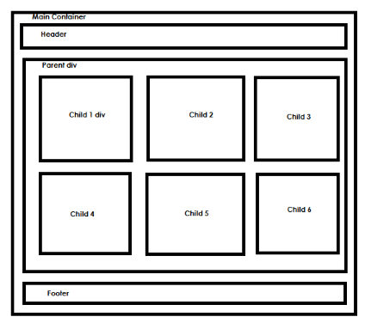
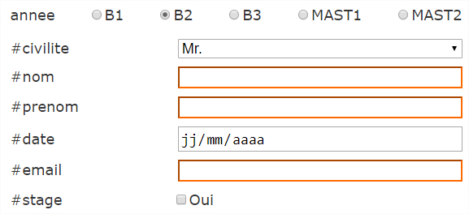

Par Type
// Tous les éléments
$("*")
// Tous les nœuds correspondant au type spécifié
$("div")
// Sélection par type de contrôle
$("input:checkbox")
$("input:hidden")
$("input:radio")
$("input:text")
// Tous les éléments de type header
$(":header")
Notes:
Toutes les Textbox: « input:text »
Tous les items d’une liste: « li »

Slide 3

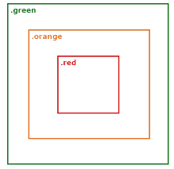
Par Attribut
// Tous les éléments ayant pour identifiant
$("#my-id")
// Tous les élements ayant le style css
$(".my-class")
// Attribut dont la valeur vérifie la condition
$("td[align=‘right’]") // est égal
$("td[align!=‘left’]") // est différent
// Attribut dont la valeur correspond à un certain pattern
$("[src^=‘img’]") // Commence par
$("[style*=‘none’]") // Contient
$("[href$=‘index.html’]") // Termine par
Notes:
L’élément ayant l’identifiant prenom: « #prenom »
Les élément ayant une source contenant img: « [src*='img'] »

Slide 4
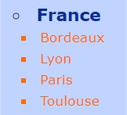

Par Position
// Tous les enfants directs
$("ul > li")
// Tous les enfants quelque soit la hiérarchie
$("table td")
// Tous les éléments selon leur place
$(":even") // Pair
$(":odd") // Impair
$("fieldset:first") // Premier
$("fieldset:last") // Dernier
$("label + input") // Côtoyant un élément
$(".css ~ b") // Voisin d’un élément
Notes:
Les sous-menus pair: « li li:even »
Le premier radio bouton: « input:radio:first »

Slide 5

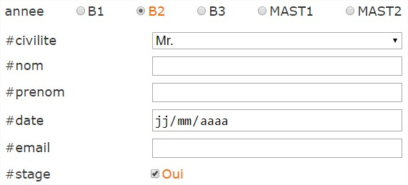
Par Etat
// Ne correspondant pas à la sélection
$(":not(div)")
// Ayant des descendants précis
$(":has(span)")
// Contenant un texte précis Ou bien vide
$("span:contains(‘Ingesup’)")
$("a:empty")
// Ayant un aspect précis
$("input:checked") // Coché
$("button:visible") // Visible
$("select:disabled") // Désactivé
Notes:
Toutes les cellules ayant la license MIT: « td:contains('MIT') »

Slide 6

Qu’il soit seul ou accompagné
// Sélectionne plusieurs éléments
$("selector1,selector2,selectorN")
// Sélectionne un élément correspondant à une sélection d’attributs
$("[attribute1=‘value1’][attribute2=‘value2’]")

Slide 7
Pour aller plus loin…
jQuery – Les Sélecteurs
http://api.jquery.com/category/selectors

